Slide 1


Infections sur cathéter vasculaire
DUACAI
09/04/2026
Dr S. Alfandari
CH Tourcoing
www.gilar.org

Slide 2
On va parler de:
SRLF, Gestion des abords vasculaires en réanimation, RFE Avril 2019
  42 recos dont 9 pédiatriques
  18 sur prise en charge
  SPILF; verrou ATB pour les ILC, Albert et al IDNow 2021
Un peu de:
  SPILF, Durées des traitements anti-infectieux. Recommandations françaises SPILF et GPIP, Gauzit et al, IDNow 2021
Un soupçon de:
  IDSA, Recommandations sur les ILC, Mermel et al. CID 2009
  HAS/SPILF/SRLF. Antibiothérapie des infections à entérobactéries et à P. aeruginosa chez l’adulte : place des carbapénèmes et de leurs alternatives. RBP 2019

Slide 3
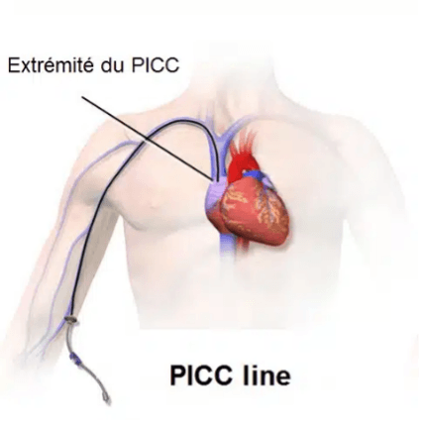
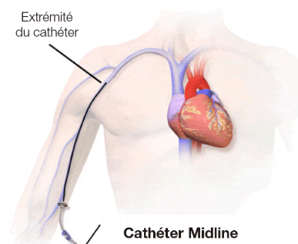
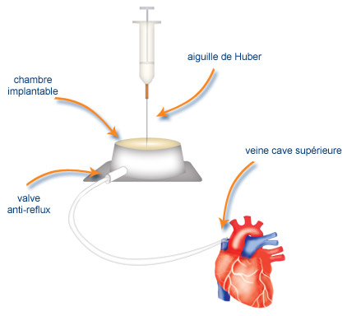
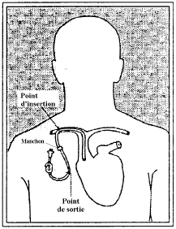
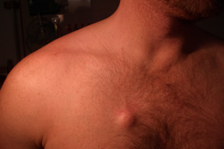
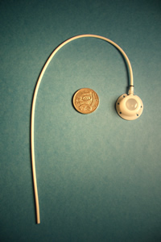
Les cathéters
Périphériques dont
  Midline
Centraux courte durée
KT hémodialyse
KT artériels
Longue durée, dont:
  Manchonés/tunnélisés
  PICC
  Chambre implantable

Slide 4
Pathogenèse de l’ILC: le mécanisme de l’infection va conditionner les traitements possibles
Infection extraluminale
  Mécanisme dominant la première semaine
    Site d'insertion contaminé lors de la pose
  Contamination secondaire plus rare (pansement)
Contamination endoluminale
  Colonisation d'un raccord KT - Ligne veineuse
    Manipulations septiques (injections, déconnexion...)
  Flore hospitalière colonisant les mains du personnel soignant
Hématogène ( <10% )
  secondaire à un foyer infectieux à distance
Contamination de l'infusat
Notes:
4

Slide 5
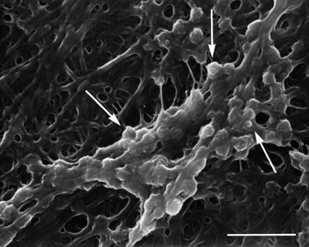
Biofilm
Infection sur matériel inerte → Constitution d’un BIOFILM
  > apparition dès 24h
  = Dépôt d'un film protéique et plaquettaire sur le cathéter
  avec adhésion et accumulation de micro-organismes
  avec production par certaines bactéries de substances polysaccharidiques favorisant l'adhésion (slime).
Risque dépendant
  de la durée d’implantation du KT
  de l’agent pathogène

Slide 6
Conséquences
Risque direct
  Bactériémie
  Complications: localisations secondaires (IE, IDV…)
Risque indirect
  Retard calendrier chimiothérapie
  Examens invasifs (ETO)
  Examens irradiants (TEP)
Couts :
  Direct : antibiothérapie…
  Indirect : augmentation des durée d’hospitalisation…

Slide 7
Risques non infectieux
Thrombose/occlusion
Migration cathéter
Extravasation
Veinotoxicité

Slide 8
Méthodes de diagnostic microbiologique
Culture semi-quantitative |  | Culture quantitative |  | HC différentielles = Temps de pousse HC KT/périph
Ablation aseptique du KT Explore portion extra luminale du KT Seuil: > 15 UFC Se:60-100% -Sp:20-50% |  | Ablation aseptique du KT Section 5-6 cm distaux Ajout 1 ml eau stérile « vortexage » Culture sur gélose Quantification en ufc/ml Seuil: 1000 UFC/ml Se:88%, Sp:97% |  | 1 flacon périph, 1 KT Remplis =, étiquetés, envoi rapide Détection en continu positivité des flacons Si KT pos > 2 h avant périph = infection sur KT Se: 91%, Sp: 94% (délais différents pour S. aureus et levures)
Maki, NEJM, 1977
Brun-Buisson, AIM, 1987
Blot, Lancet 1999

Slide 9
Définitions et critères diagnostiques
(sur KT central)
Suspicion d’infection Avis d’Expert
  Signes généraux d'inflammation aiguë après la pose du KT sans autre point d’appel infectieux et sans cause non infectieuse probable
  Signes locaux autour du cathéter (cellulite ou rougeur > 0,5 cm de diamètre, tunnélite, pus au point de ponction ou abcès)
  Hémoculture positive sans porte d'entrée certaine
Infection non compliquée
  Apyrexie et HC négatives à 72 (hors matériel intra vasculaire, IE …)
Bactériémie liée au KT
  HC+ dans les 48h autour du retrait du KT (ou suspicion)
  ET
  Soit même germe / site d’insertion, ou culture KT ≥ 10³ufc/ml
  Soit différentiel de pousse > 2h en faveur HC/KT
Bactériémie persistante:
  HC+ après 3j de TT adapté
SRLF 2019

Slide 10
Surveillance des ILC
Incidence: n cas infection sur CVC / n patients avec CVC
Indicateur recommandé = Densité d’incidence: rapporté à l’utilisation du dispositif
  Nombre nouveaux cas ILC x 1000 / total journées CVC
      2 CVJ posé 5 jours = 1 CVC posé 10j = 10 JKT
Suivi en infections/1000JKT ou bactériémies/1000JKT
        A défaut: N ILC/ 1000 J hospitalisation
Objectif national BLC
  Réanimation: < 1/1000JKT
  Hémato-cancéro: < 2/1000JKT
  Médecine-chirurgie: < 0,1/1000 JH
Pour mémoire
(Maki Mayo Clin Proc, 2006)
KT periph 0.5
KT manchon/tunnel 1.6
PICC 2.1
KTC 1.2 à 4.8
HD courte durée 4.8

Slide 11
2 réseaux de surveillance avec données sur cathéters
Réanimations: KT, PAVM, bactériémies noso
  RéaREZO, suite de REA-RAISIN (depuis 2009)
    80 services en 2024
    Surveillance / 12mois
Tous services: bactériémies associées aux soins
  SPIADI (depuis 2020)
    701 établissements en 2025
    Surveillance 3 mois/an (au choix)

Slide 12
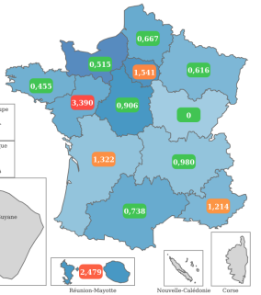
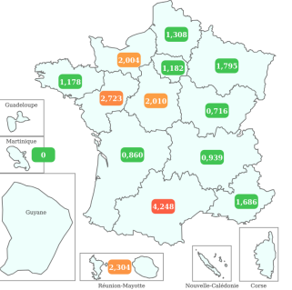
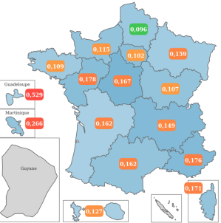
SPIADI 2025: 701 établissements/3 mois
9599 bactériémies associées aux soins
2986 (29,6%) liées à un cathéter
  Dont ~10% en réanimation
90% des bactériémies sur KT sont ailleurs qu’en réa
Réa Hémato Médecine

Slide 13
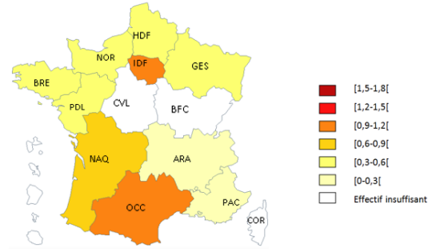
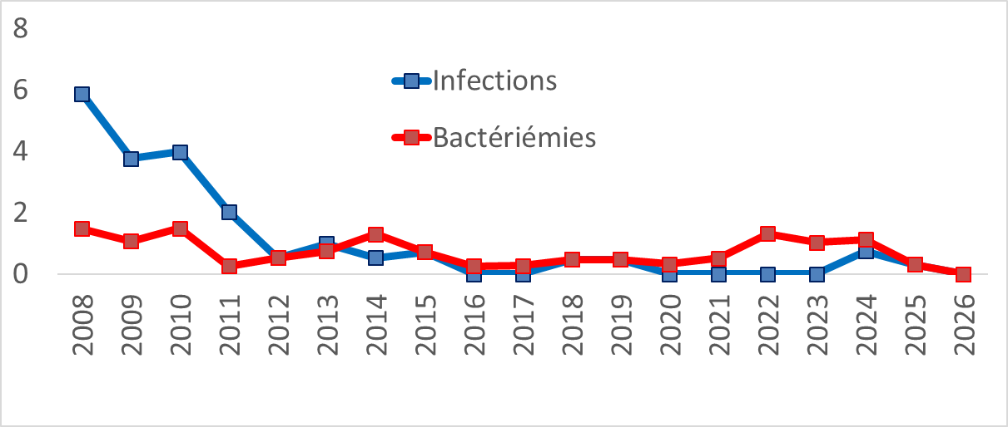
Réa-REZO: suivi sur 1 an
Réa-REZO | 2024
Services | 80
Nb patients | 27189
ILC / 1000 j CVC | 0,56
Bactériémies/ 1000 j CVC | 0,64

Slide 14
Microbiologie des BLC l’écologie locale n’est pas si utile
 | SPIADI (tous services) | REZO (que réa) | Tourcoing
N | 2607 | 88 | 1
SCN | 39% | 38%
S. aureus | 20% | 13%
Entérobacterales | 21% | 22,9%
P. aeruginosa | 4% | 7,6%
Candida spp. | 3% | 16% | 100%
Entérocoques | 4% | 8,5%
Autres | 9% | 8,4%
Est-ce qu’on ne va pas couvrir les staph ?
Est-ce qu’on va couvrir systématiquement Candida ?

Slide 15
Facteurs de risques des ILC
Liés aux patients :
  grande densité des soins
  Hospitalisation prolongée avant pose
  transfert d'une autre réa
  sexe masculin
  Immunodépression
  Neutropénie
  chirurgie urgente ou réglée
  âge élevé
  petit poids de naissance
Liés à la pose :
  matériaux: polyuréthanes et silicone > PVC.
  site d'insertion :
    Fémoral et jug interne > ss clav (données pré echo)
  Condition d’asepsie chirurgicale
  Forte colonisation sur site de pose
Liés à l’utilisation
  Nutrition parentérale
  Manipulations de la ligne veineuse
  Durée du cathétérisme
  AB pendant la durée d’insertion protecteurs.
Notes:
15

Slide 16
Prévention des infections de CVC
    SFAR echo/kt 2014
    SRLF/SFAR prev IN Réa 2008
    HCSP surveillance et prévention des IAS 2010
    SF2H (CCI) 2011
    SF2H (PICC) 2013
Notes:
16

Slide 17
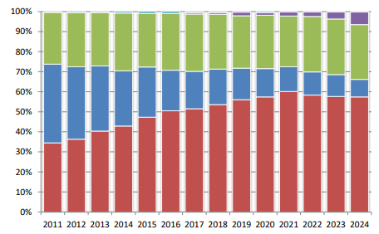
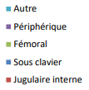
Mesures recommandées en France
Organisation
  Limiter les indications et enlever KT inutiles
  Formation et évaluation périodique
  Suivre taux d’ILC et BLC/ 1000 JKT
Préparation
  Habillage/asepsie chirurgical
  Hygiène des mains: pose, pansements, manipulations
Pose
  Check-list
  Remplacer KT posé dans de mauvaises conditions
  Pas de changement systématique du KT
  Changement sur guide: Même asepsie que pose initiale
    Pas en cas d'infection (indication "mécanique« )
  Pose échoguidée suggérée

Slide 18
Entretien et manipulations
Surveiller tous les cathéters tous les jours
  Contrôle visuel ou palpation 1/j
  Configuration: Minimiser raccords/voies d’accès
Pansement stérile transparent semi perméable
  Changement uniquement si décollé ou souillé
Limitation manipulations et ouvertures de voie
  Notion de système clos
  Avant manipulation: désinf embouts/robinets
Changement des tubulures après chaque transfusion et dans les 24h suivant produits lipidiques
Notes:
18

Slide 19
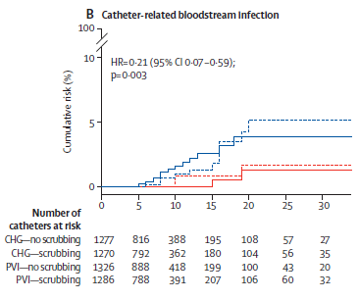

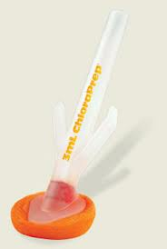
Chlorhexidine à 2%
Étude CLEAN
  Essai randomisé dans 11 réanimations
4 bras
  Chlorhexidine alcoolique 2% -1 temps
  Chlorhexidine alcoolique 2% - 4 temps
  Bétadine alcoolique 5% -1 temps
  Bétadine alcoolique 5% -4 temps
Mimoz. Lancet, 2015

Slide 20
KT central: antisepsie pour les cathéters
Recommandations France: gros changement en 2016
  4 temps avec détersion n’est recommandé que si la peau est visuellement souillée.
  Si la peau est visuellement propre: un seul passage d’un antiseptique alcoolique suffit
    Respect impératif du temps de contact/séchage (min 30 sec)
    Antisepsie réalisée par l’opérateur
    L’IDE contrôle l’absence de fautes d’asepsie
Choix du produit
  De préférence chlorhexidine alcoolique à 2%
Recommandations SF2H, Hygiènes 2016;24:3-82

Slide 21
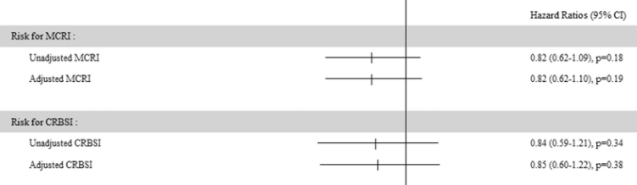
Antibiotiques et prévention des IC
Antibioprophylaxie
  Non recommandée
  Pas efficace sur taux infection
Verrou préventif
  Administration d’un ATB à forte concentration (ou taurolidine), en petite quantité (2-3 ml) pour couvrir le volume de la chambre (éventuelle) et de la lumière du KT, laissé en place en l’absence d’utilisation du KT
    Ne se discute que si utilisation intermittente du KT
    Uniquement si capital veineux central limité et bactériémies sur KT à répétition
      Patient ayant du matériel étranger intravasculaire
Cathéters imprégnés
  Antiseptiques ou antibiotiques sur la surface interne et/ou externe du KT
    Non recommandés en routine
      A discuter si taux élevés malgré mesures préventives
Buetti CMI 2021

Slide 22
Objectif : < 1 BLC/1000 JH
Pronovost NEJM 2006
USA 2006
  1,4 BLC/1000 JH après mise en place de 5 mesures/108 services
Suisse 2009
  1 BLC/1000 JH après intervention sur hygiène des mains / 5 services
Pays Bas 2019
  1,6 BLC/1000 JH après mise en place de 6 mesures/66 hôpitaux
Réanimation France 2023
  Spiadi /3 mois : 0,97 BLC/1000 JH / 110 services
  Rea rezo /12 mois : 0,64 BLC/1000 JH / 80 services
Zingg, CCM 2009
Var der Kooi JHI 2022
Rapports SPIADI et REAREZO

Slide 23
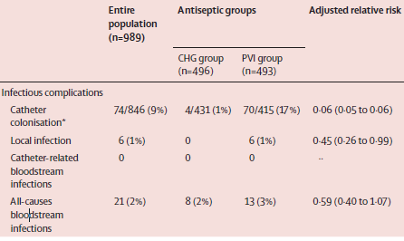
Et les KT périph ?
Hygiène des mains, asepsie, traçabilité
Essai randomisé contrôlé Français / 1000 patients
  Intérêt aussi de chlorexidine 2%
Guenezan Lancet ID 2021

Slide 24
Traitement des infections de CVC

Slide 25
Conduite à tenir en cas de suspicion d’infection sur KT
Confrontation de 3 éléments
  Signes locaux
  Manifestations cliniques générales
  Résultat des hémocultures
Eléments de discussion
  Sévérité de l’infection de cathéter
    Risque complications
  Sévérité du patient
    Risque non ablation > risque ablation
  Facilité prévisible de la pose (et de l’ablation)
    Complications mécaniques/hémorragiques
  Motif de l’accès veineux central
    Vital à court ou long terme
ATB ou pas ?
Ablation ou pas ?

Slide 26
Suspicion d’infection sur KT en réanimation
T° isolée (0 signe de gravité/signe local/fièvre non infectieuse/autre foyer suspecté)
  Retirer le KT si pas indispensable
  Si le KT ne peut pas être remplacé sans risque important: faire 2 HC KT/périph pour différentiel de pousse
Suspicion d’ILC avec signe de gravité
  0 autre point d’appel infectieux, retirer le KT après 2 HC KT/périph
Bactériémie liée au KT démontrée
  Retirer le KT
Avis d’experts
SRLF 2019

Slide 27
Bilan d’extension ILC en réanimation
Colonisation de KT à S. aureus
  Culture ≥ 10³ / ml
  Faire une série d’HC GRADE 2+
HC persistantes
  Faire echo/doppler, imagerie/embols septiques et echo coeur (si KT en cave sup)
HC persistantes à S. aureus ou entérocoque
  Faire ETO
HC persistante et risque EI
  Faire ETO, quel que soit le germe si:
    hémodialyse, foyers emboliques d'infection, toxicomanie IV, CCI, dispositif électronique intracardiaque, valve prothétique, ATCD EI et anomalie structurelle cardiaque
Avis d’experts
SRLF 2019

Slide 28
ATB probabiliste ILC en réanimation
Associer:
  Un anti Pseudomonas
  Un anti Gram + (plutôt dapto si choc ou IRA)
  Pas d’antifongique
A tempérer selon
  Epidémiologie locale
  Choc septique
  Immunodépression grave (neutropénie/transplantation d’organe)
  Colonisation connue à BMR
    Pour ce dernier point, non abordé ici, la RFE « alternatives aux carbapénèmes » qui est postérieure, limite cela aux 3 derniers mois
Avis d’experts
SRLF 2019

Slide 29
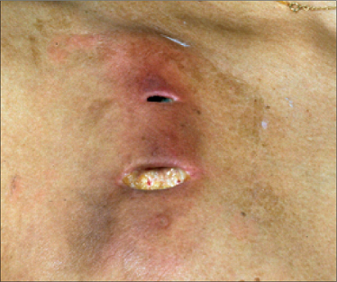
Ce qu’il n’y a pas dans ces recos
Ne concernent que les KT centraux en réanimation
  C’est de l’accès veineux de durée courte/moyenne
  Dans un secteur ou il est facile de poser/enlever les CVC
On peut en tirer des enseignements mais ce n’est pas forcément utilisable dans tous les services en l’état
  Le « hors » réanimation
  Les infections de chambre implantable

Slide 30
Cathéter et neutropénie
Situation complexe
Risque infectieux évalué en parallèle avec
  Risque mécanique
  Risque hémorragique
Bactériémie et neutropénie avec mucite
  Plus souvent translocation dig que BLC
Ablation souvent temporisée
Sexton ICHE 2010

Slide 31
Cathéter longue durée/CI
Nutrition parentérale sur grèle court
Besoin d’un accès veineux central A VIE
Capital veineux central limité
IDSA: indication d’ablation immédiate plus limitées
  Sepsis sévère, thrombophlébite, endocardite, tunnelite
  S. aureus, Pyo, candida, McB

Slide 32
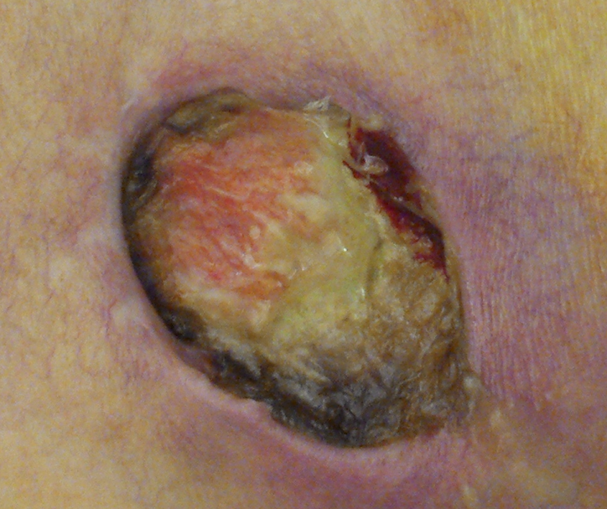
Les situations devant faire enlever un KT
Sepsis ou choc septique.
Atteinte extra luminale :
  infection de poche, tunnéllite que l’on ne peut espérer stériliser avec une antibiothérapie seule
Localisation secondaire (thrombophlébite, spondylodiscite, endocardite…)
S. aureus ou Candida sp.
  (+/- les non fermentants)
SPILF2021, SRLF2019, IDSA2009

Slide 33
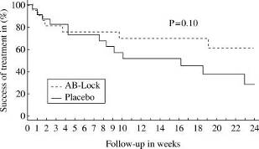
Peut on conserver un KT avec BLC ?
Essai randomisé en aveugle: Maintien + ATB IV + verrou
    KT longue durée
    Verrou vanco ou cefta vs placebo (+ ATB iv)
    85 bactériémies/KT en 30 mois dont 46 inclus
      Exclusions: inf polymicrobiennes, fungi, infection précoce, tunnelite , KT non dispo 8h/j
    Endpoint: pas de négativation des HC ou rechute au même germe
    A J180 (endpoint):
      Verrou: 33% vs Placebo: 57% (hazard ratio 0.55, P =0.10)
      Rechutes: 14% vs 39
Rijnders JAC 2005
Kaplan-Meier survival analysis of time to treatment failure

Slide 34
Diagnostic microbiologique des ILC
Définitions | HC KTLD | HC périph | Signes cliniques
Colonisation du CIVLD | Positive¹ | Négative | Absents
Infection liée au CIVLD probable ***** | Positive¹ | Négative | Présents
Bactériémie (ou fongémie) liée au CIVLD | Positive | Positive (∆² ≥2h)³ | + ou -
1- Bactéries commensales : un contrôle de l’HC sur CIVLD est nécessaire pour différencier la colonisation de la CIVLD d’une contamination du prélèvement
2-Delta: différentielle de délai de positivité entre HC prélevées sur CIVLD et périphérique
3-Cette approche diagnostique peut être prise en défaut notamment pour Candida spp. et S.aureus (mauvaises valeurs prédictives négative et positive)
*****: rappel, ne concerne pas les ID

Slide 35
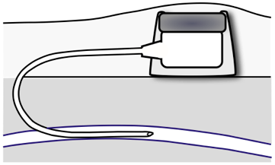
Principe du verrou antibiotique
Instillation locale
Volume restreint (2 à 3 ml)
Solution antibiotique fortement concentrée (100 à 1000 x CMI)
Intérêt qui si infection INTRAluminale

Slide 36
Définitions des verrous
Verrou continu | Verrou intermittent | Verrou dynamique
Antibiotique à forte concentration laissé en place dans la lumière du cathéter 24 h/24. Le CIVLD n’est pas utilisé pendant toute la durée du traitement (10 jours) | Après 72 h de verrou continu, si amélioration clinique, l’antibiotique n’est laissé en place dans la lumière du CIVLD que 12 h /24 (au minimum) Objectif = permettre d’administrer en alternance d’autres produits (nutrition parentérale, …). | Perfusion continue à la seringue électrique sur le CIVLD de vancomycine à forte concentration. La lumière interne du cathéter est en contact continu avec une concentration de vancomycine > 100 CMI.

Slide 37
Indications des verrous curatifs
Option pour traiter une infection non compliquée liée à un CIVLD, à staphylocoque à coagulase négative ou entérocoque.
Peut être envisagé pour infection non compliquée à entérobactéries avec avis spécialisé.
  Réserve chez les patients neutropéniques
A discuter au cas par cas pour infection non compliquée à Pseudomonas aeruginosa avec avis spécialisé.
  Réserve chez les patients neutropéniques

Slide 38

Champs d’application
  Adulte et enfant
  Exclusion des verrous préventif
  Types de cathéters intraveineux de longue durée (CIVLD) concernés :
    Cathéters à chambre implantable
    Cathéters tunnélisés
  Types de CIVLD exclus:
    Cathéters de dialyse
    PICC-line, MID-line
Albert et al IDNow 2021

Slide 39
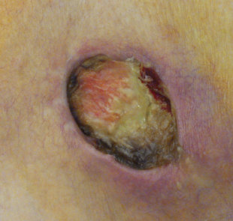
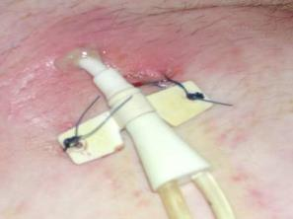
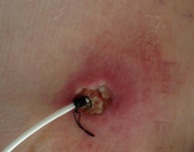
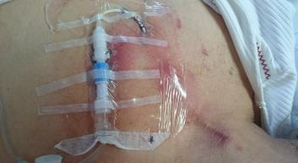
Contre-indications des verrous
Ablation systématique du CIVLD en cas de:
  Staphylococcus aureus ou Candida spp.
  Complications locales, loco régionales et systémiques.
Pas de verrou probabiliste (sans hémoculture positive)
Pas de verrou antibiotique si décision d’ablation
Si matériel prothétique: avis infectiologique.

Slide 40
Verrou antibiotique pratique
Modalités pratiques :
  Rinçage pulsé (10 ml de SSI) avant changement de verrou ou si hémoculture.
  Injection de 3 mL de verrou (volume chambre et cathéter)
Choix préférentiel (dilutions stables au moins 48h à 37°c):
  CG+: Vancomycine : 3 mL à 12,5 mg/mL
  BGN: Amikacine S: Amikacine : 3 mL à 5 mg/mL
  Amikacine R/genta S: Gentamicine : 3 mL à 5 mg/mL
Rythme de changement :
  Verrou ATB laissé en place et changé toutes les 48h
  Cathéter au repos, idéalement 10j, à défaut 72h.
    Si KT indispensable (TPN), après 72h, alterner 12h nutrition/12h verrou
  Si besoin d’utiliser la voie veineuse faute d’alternative pour l’ATB
    Perfusion continue de vancomycine pour un CG+ sur le cathéter
Albert et al ID Now 2021

Slide 41
Stratégie si verrou
Colonisation de cathéter :
  HC +KT et – périph, sans signes d’infection: verrou seul10j possible.
Infection liée au cathéter probable :
  HC +KT et – périph, et signes d’infection:
  SCN et entérocoque: verrou seul 10j possible sauf neutropénie fébrile
    Si fièvre à 48h, ou HC périph+: ajout ATB systémique.
  BGN: verrou + ATB 10j
Bactériémie (ou fongémie) liée au cathéter :
  HC +KT et périph, et signes d’infection:
    Et différentiel > 2h (sauf S. aureus et les levures ou c’est moins net)
  Verrou + antibiothérapie systémique pendant 10j
Echec : Fièvre ou HC+ à J4, ou àJ11, ou localisations secondaires
  Ablation du cathéter + antibiothérapie systémique
Surveillance : clinique et
  1 HC KT/périph à J4 ; 1 HC KT à J11 ; 1 HC KT juste avant la réutilisation du KT
Albert et al ID Now 2021

Slide 42
Critères d’échec des verrous
1 seul des critères ci-dessous suffit à définir l’échec
≥ J4 du traitement par verrou :
  Fièvre attribuée à l’ILC et/ou persistance d’hémoculture(s) positive(s) au même microorganisme.
24 h ou plus après la fin du traitement par verrou:
  Hémoculture(s) positive(s) au même microorganisme.
Au cours ou décours du traitement par verrou :
  Localisations septiques secondaires (endocardite, emboles septiques…).
Echec = ablation systématique du CIVLD
Albert et al ID Now 2021

Slide 43
Surveillance systématique
Clinique : signes généraux d’infection, complications locales ou loco-régionales
Chronologie des hémocultures de contrôle sur le CIVLD
1 paire d’hémoc sur le CIVLD
+ 1 hémoc périphérique à JA

Slide 44
Durée d’antibiothérapie
Bactériémie (après ablation du cathéter et 1ère HC négative)
  Staphylocoque à coagulase négative :
    3 jours si apyrexie, et pas de matériel intravasculaire (7j pour la SRLF)
  Entérocoque, streptocoque ou BGN
    7 jours
    Si Pseudomonas ou Acinetobacter et HC négative: HC négative: 3-5 j
  S. aureus ou levure
    14 jours après ablation et négativation des hémocultures
    HC négative: 3-5 j
Cathéter laissé en place
  Entérocoque, streptocoque, SCN ou BGN
    10 jours ATB systémique + 10 j verrou
Localisation secondaire
  Thrombophlébite : 3 semaines
  IE: 4 à 6 semaines selon espèce/valve
Reco Formalisée d’Experts SRLF 2019
SPILF, Durées des traitements anti-infectieux, IDNow 2021

Slide 45
Et les thrombophlébites ?
Pas de reco
Enquête de pratique: PEC très hétérogène
  156 répondeurs dont 69 infectiologues
  Echo doppler prescrit par 40%
    Surtout si signes locaux ou échec ATB
  Si TP profonde 80% mettent AC curative
Durée ATB variable
  60% des infectiologues traitent 21j
Hémar ID Now 2025

Slide 46
Que faire devant une culture de KT+ à l’ablation ?

Slide 47
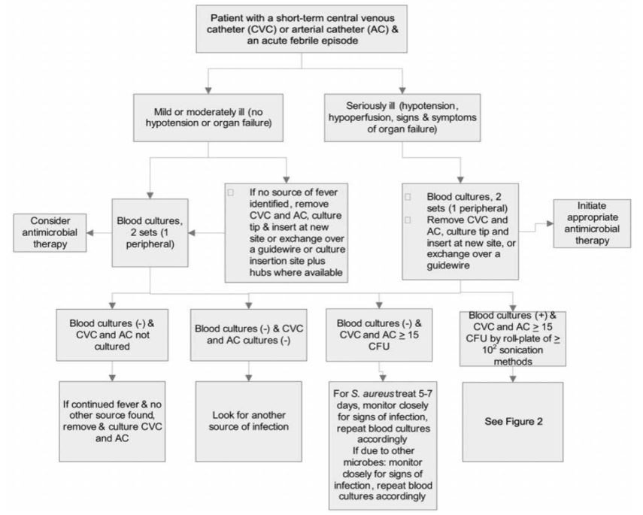
Mermel et al. IDSA guidelines. CID 2009

Slide 48
KT positif seul: ≥ 10³ufc/ml
Patient asymptomatique
  Pas d’ATB
  Si SA/Candida/BGN non fermentant: HC si pas déjà faite
Retrait du KT si infection non expliquée
  SA/Candida/BGN non fermentant: TT 3 à 5 jours
  Autre espèce: pas de traitement
Avis d’experts
SRLF 2019

Slide 49
Conclusion: infection de cathéter
Prévention
  Ca marche !
  Moins de 1 BLC/1000JKT est un minimum
Traitement
  Infections sévères, à risque de complication..
    Ablation rapide + ATB
  Infections peu sévères, germes peu pathogènes
    Les méthodes conservatoires se discutent
    ATB + verrou
  Cathéter positif isolé
    Symptomatique : ATB courte
    Asymptomatique : abstention

